Slide 1
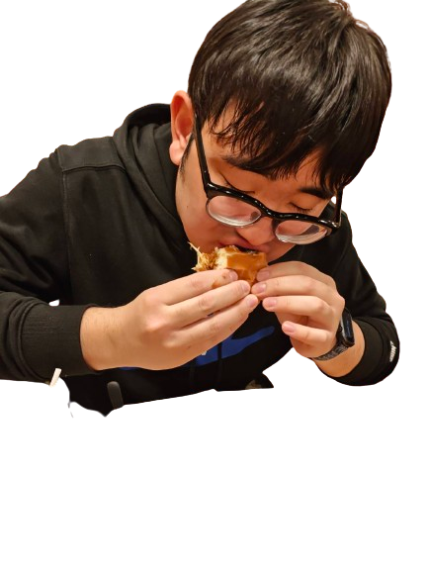
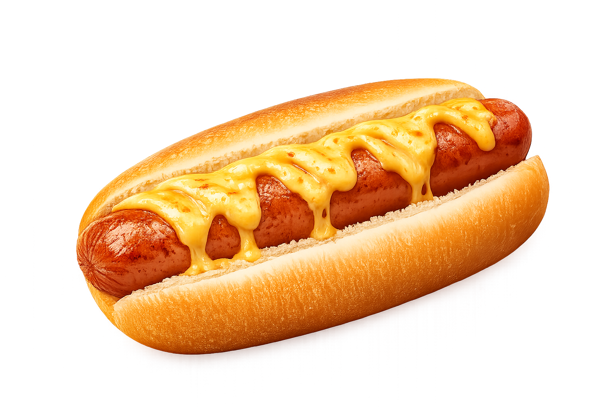
★
おいしいホットドック屋さん
★
ほかほか
本日のメニュー
¥200
← コレ！ ★
↑ うまっ！
もちふわパンに粗びきウィンナが暴れる。
10.16
（土）
4年S科教室
トッピング ALL FREE！
ケチャップ マスタード マヨネーズ
現金のみ
おいしいホットドック屋さん

